Slide 1
Betreuungs-verfügung
Pflegever-einbarung
Pflegever-fügung
Vorsorgeregelungen
Zeitliche Nähe
Vorsorge-vollmacht
Patientenver-
fügung
Medizinische Maßnahmen

Slide 2
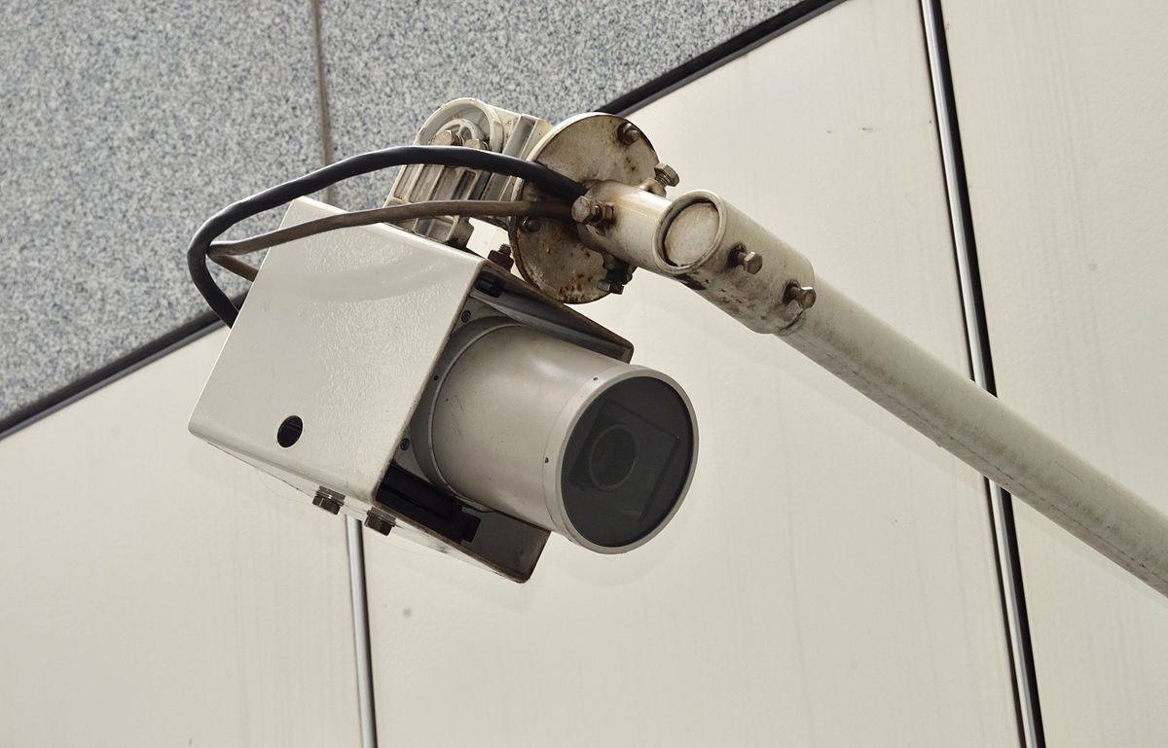
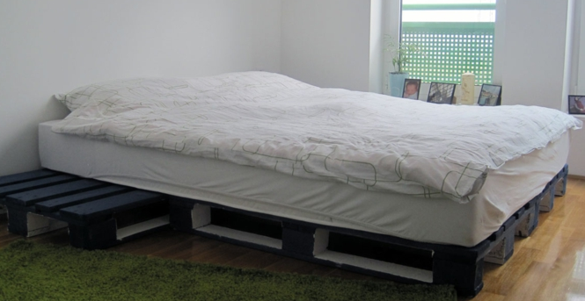
INHALTE
Pflegeverfügung

Slide 3
Häufige Fehlerquellen
Muster mit Ankreuzfunktion verwendet
zu pauschale Formulierungen benutzt
Verfügung ist zu ungenau für den Pflegefall
Anschein, dass Pflegeverfügung bereits veraltet
weitere Vorsorgeregelungen fehlen
"

